Slide 1
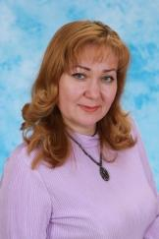
«Коучинг как инновационная форма сопровождения молодого воспитателя ДОУ»
ФОТО
Архипова Надежда Николаевна
Воспитатель
МДОУ «Детский сад №85 комбинированного вида»

Slide 2
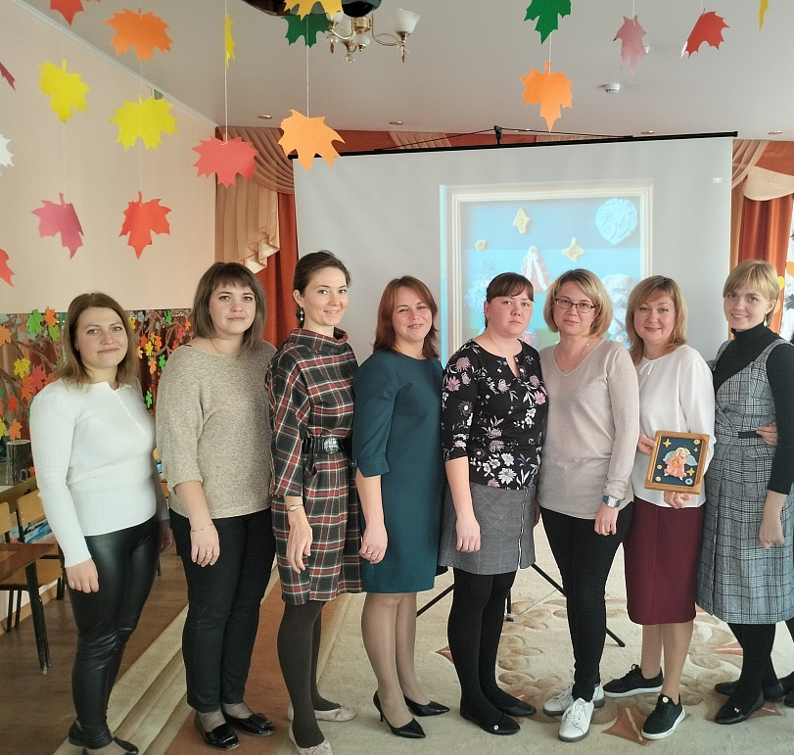
Наставничество считается одним из эффективных способов передачи знаний и навыков молодым сотрудникам в процессе их адаптации в новом коллективе. Наставничество можно рассматривать как постоянное обучение непосредственно на рабочем месте под руководством опытного специалиста-наставника.

Slide 3
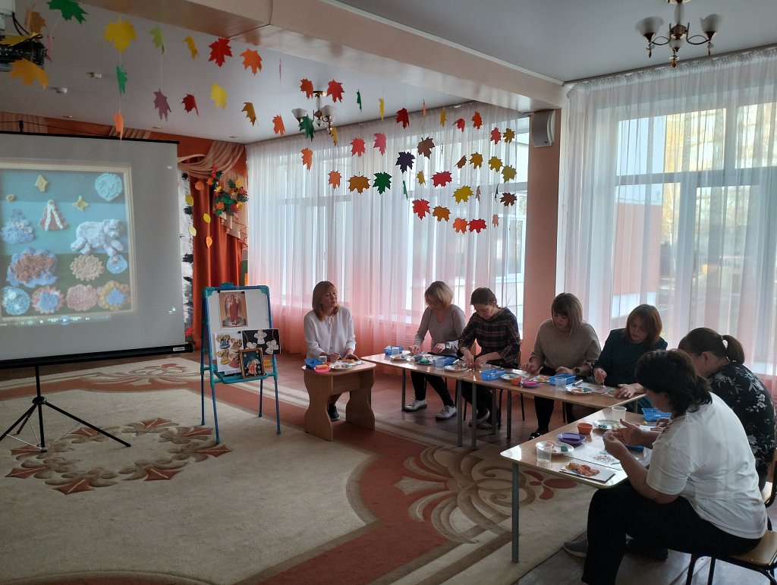
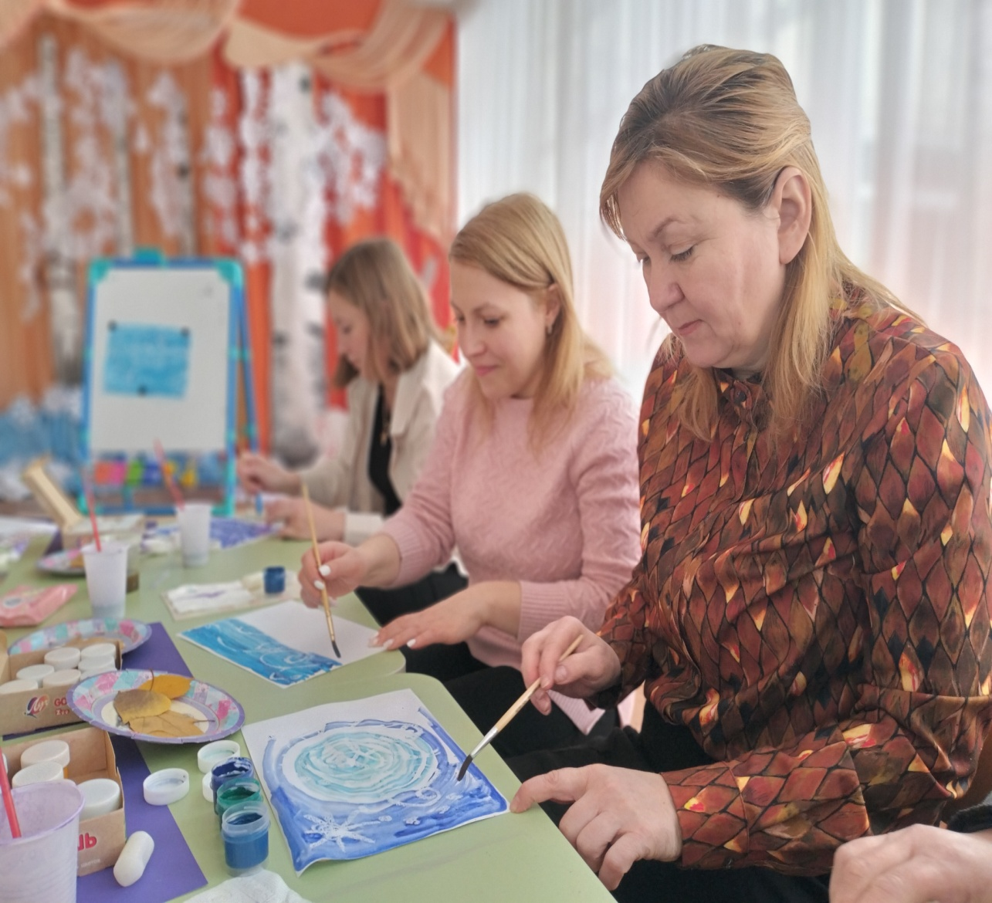

Slide 4
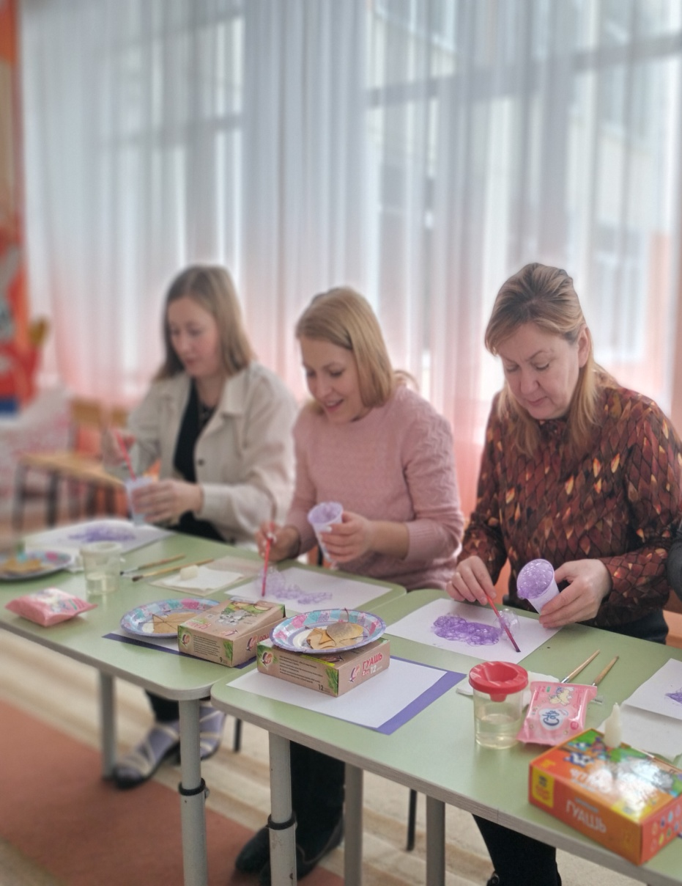
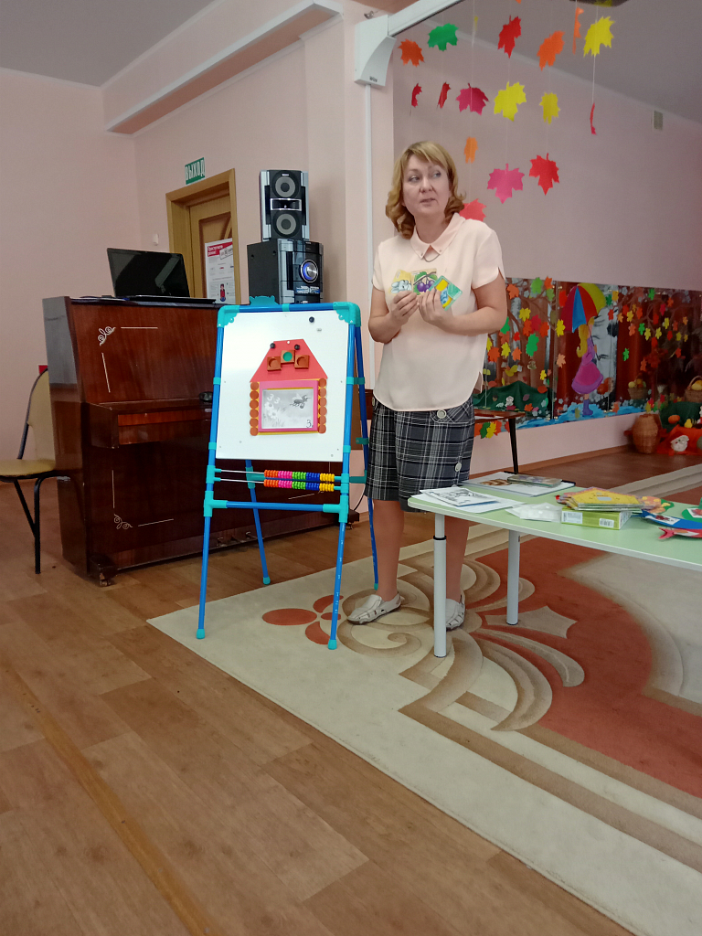

Slide 5
Коучинг – сравнительно молодое явление в российском социуме. Наставничество и коучинг различны по своей сути. Но при этом они не исключают друг друга, а скорее, наоборот, они прекрасно могут друг друга дополнять. Коучинг — это искусство способствовать повышению результативности, обучению и развитию другого человека. Коучингом называется процесс, построенный на принципах партнерства, который стимулирует мышление и творчество педагогов и вдохновляет их на максимальное раскрытие и развитие личного и профессионального потенциала.

Slide 6
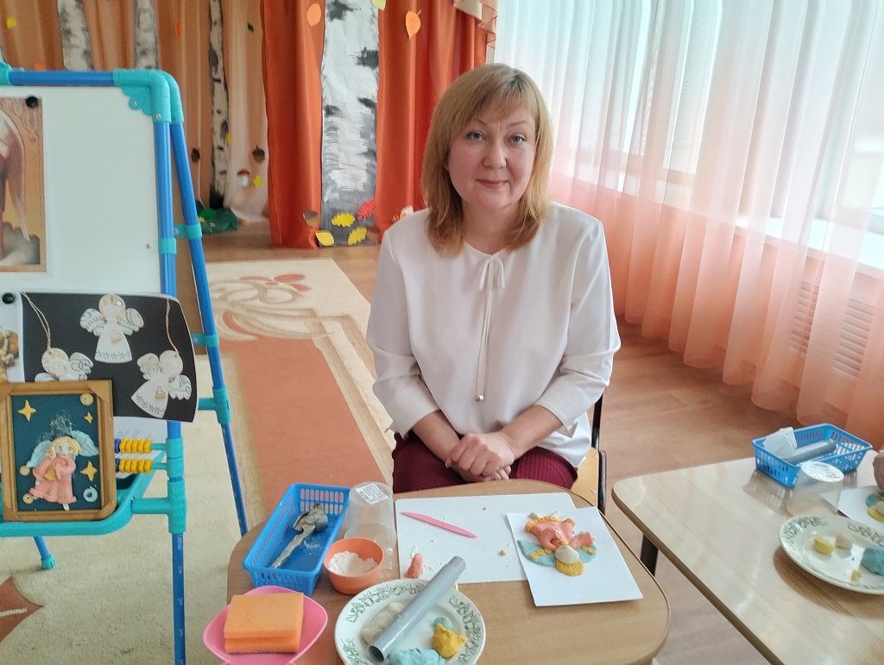
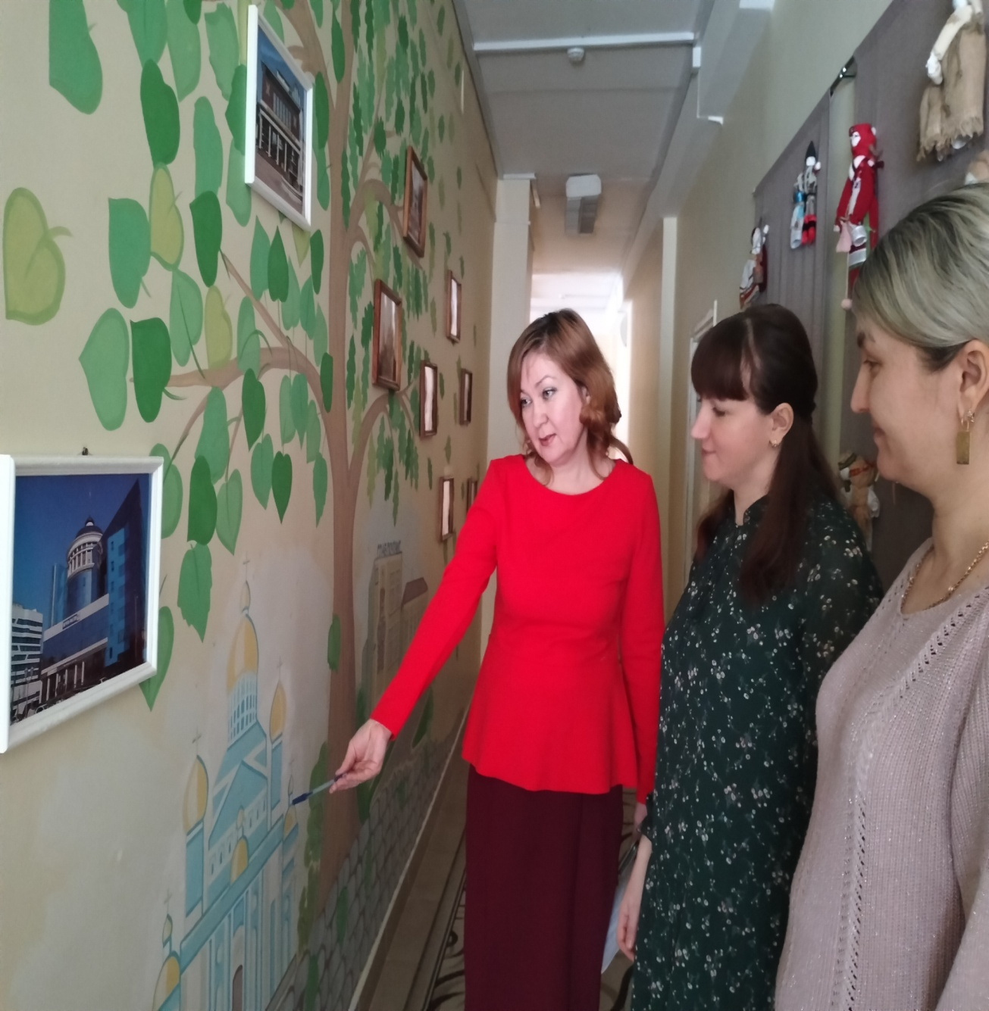

Slide 7
. Коучинг-термин, введенный в обращение бизнессферы в начале 90-хгг. XX Джоном Уитмором. Дословно «коучинг» переводится как «тренировать, наставлять». Коучинг-процесс, ориентированный на достижение различных жизненных целей, направленный на раскрытие потенциала человека с целью максимального повышения его эффективности.

Slide 8
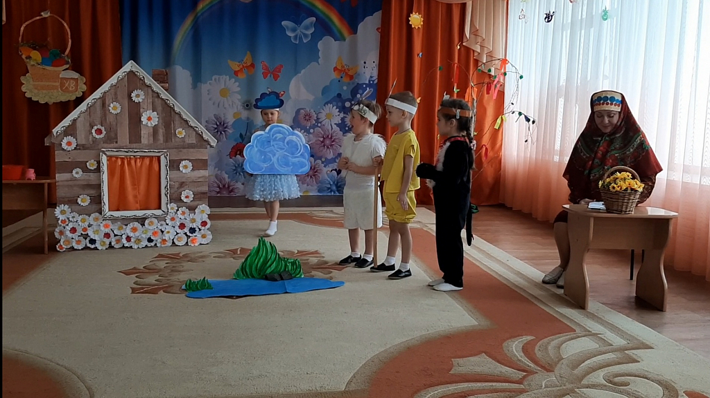
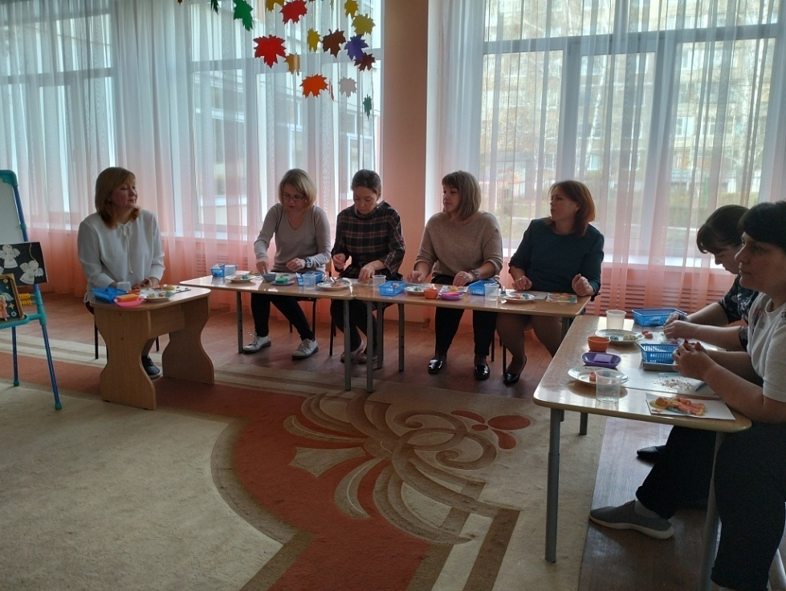
Коучинг, как форма подготовки педагогов к организации педагогической деятельности: - позволяет развить способности педагогов в области эффективного взаимодействия с детьми, родителями и коллегами; - оказывает эффективную помощь по достижению поставленных целей в их профессиональной деятельности; - позволяет подвести педагогов к адекватному решению возникших проблем в организации педагогической деятельности; - помогает принять педагогам ответственность за сделанный выбор и действия в общении с родителями и детьми.

Slide 9
Пять основных принципов коучинга в работе с молодым педагогом: -Первый принцип коучинга-это равноправие, иначе говоря, партнерство. - Второй принцип-вера в наставника, его способности и возможности.. -Третий принцип-отсутствие экспертной оценки. -Четвертый-принцип единства и взаимосвязи. -Пятый принцип-принцип мониторинга.

Slide 10
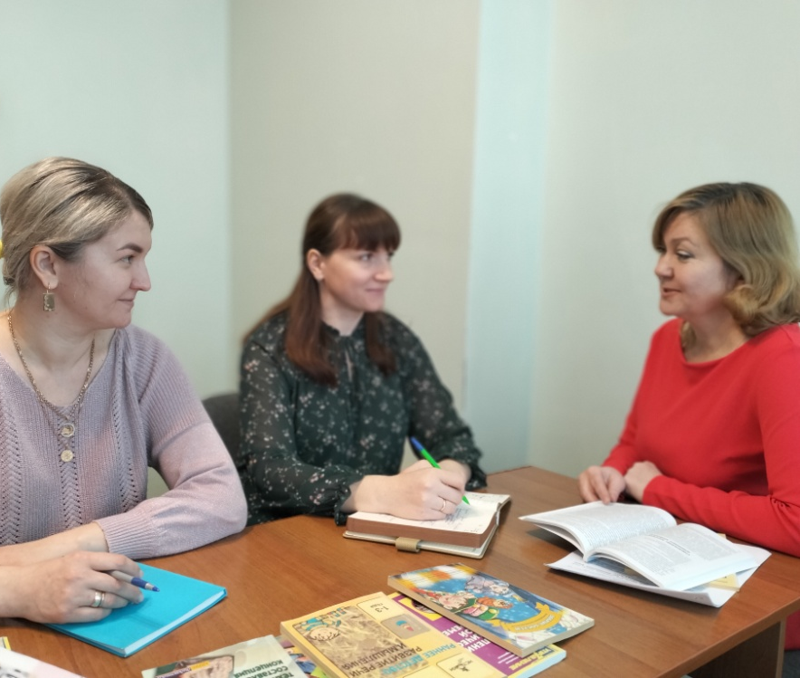
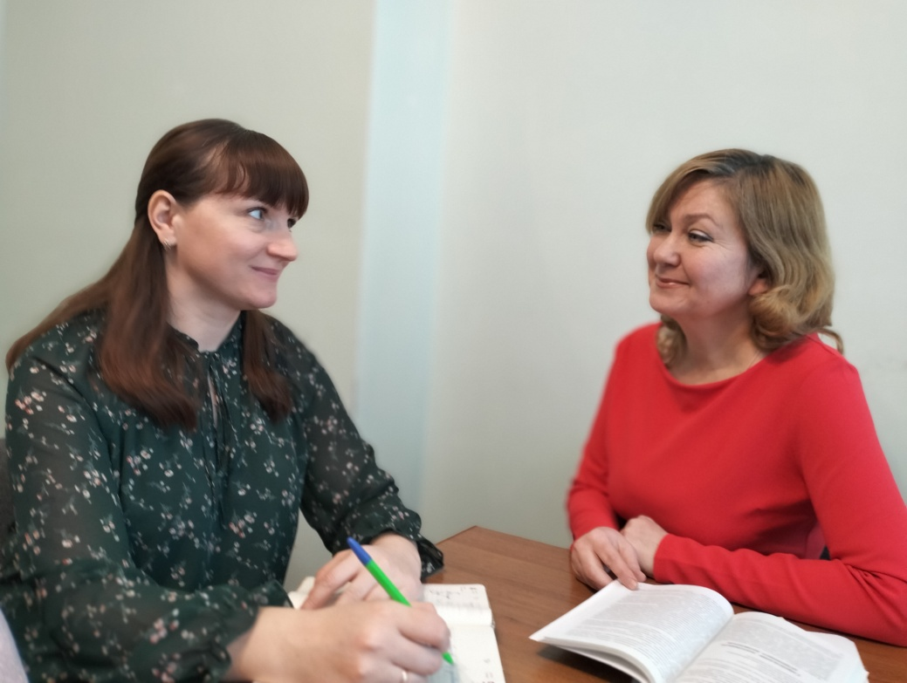
1этап Организационный На этом этапе выявляю профессиональную некомпетентность молодого педагога и определяю точки роста.

Slide 11
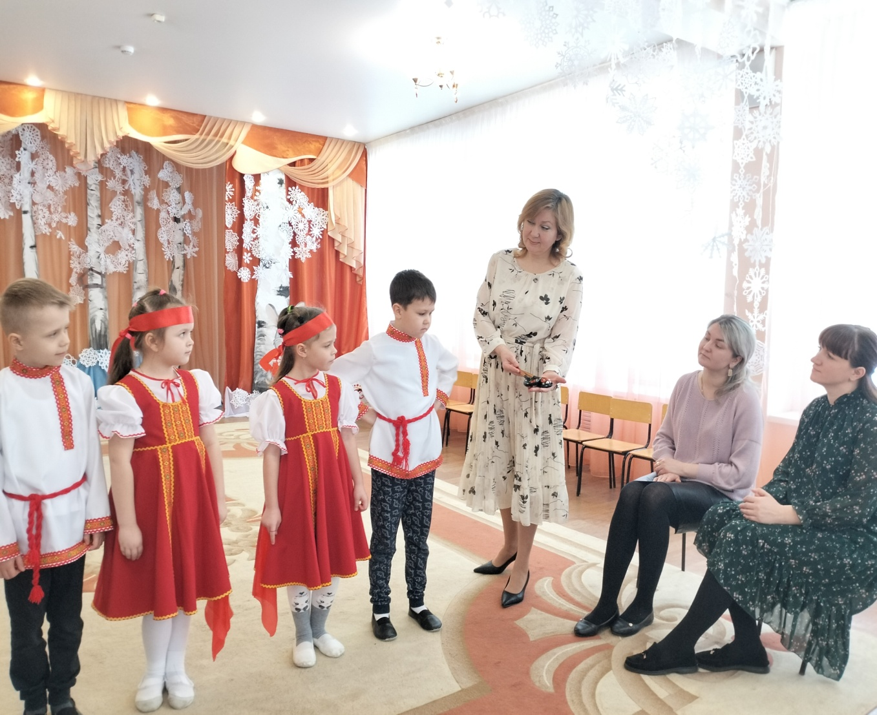
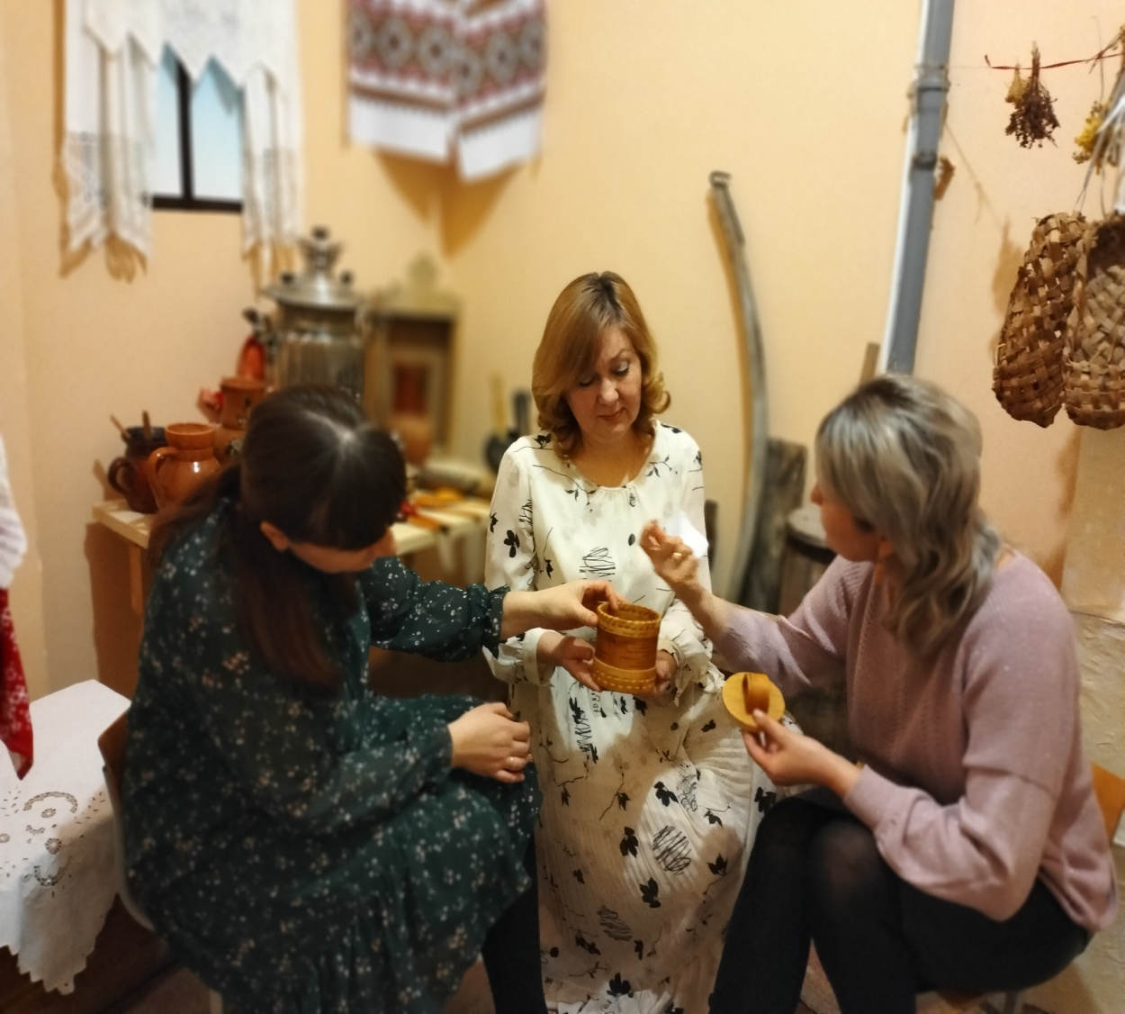
2 этап Основной На этом этапе реализуется мероприятия, направленные на развитие и корректировку профессиональных знаний, умений, навыков молодого педагога исходя из намеченного плана работы:

Slide 12
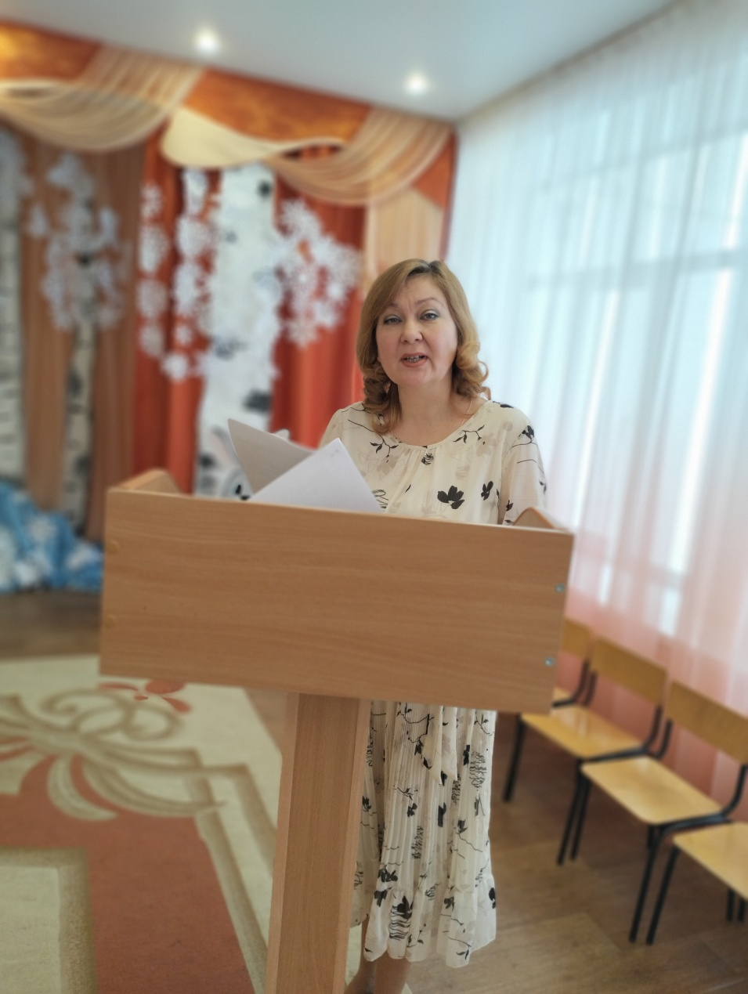
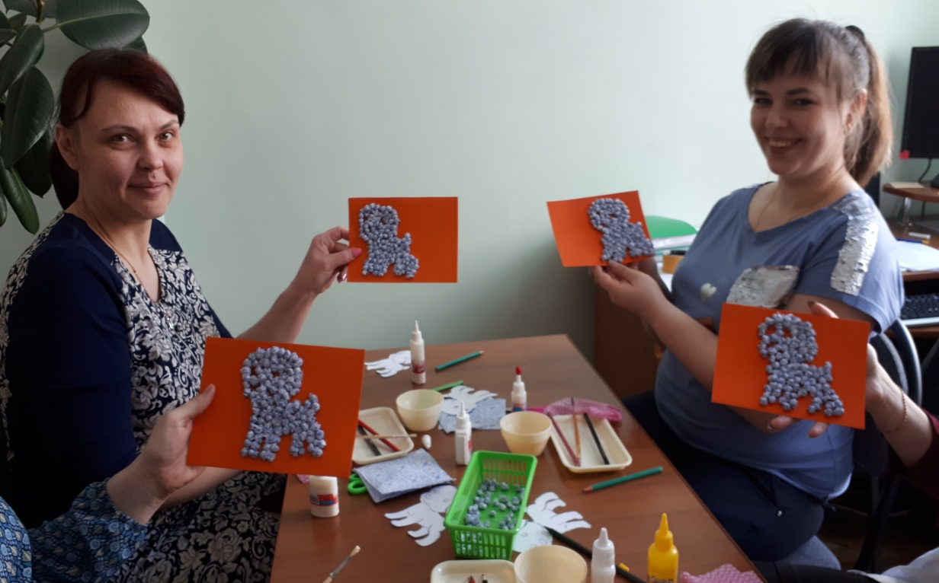
Обучающий коучинг
«Добро пожаловать в наш детский сад», «Моя педагогическая документация»

Slide 13
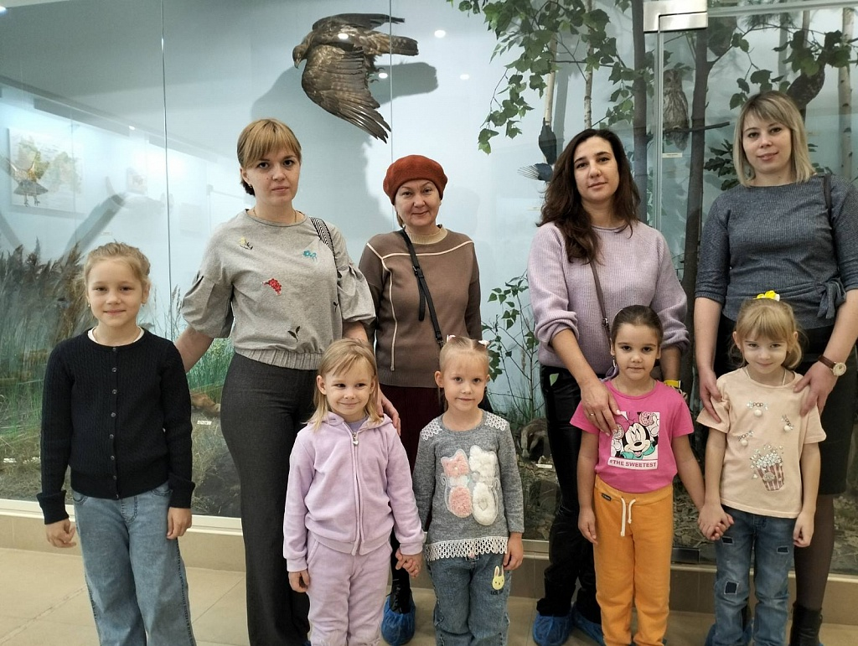
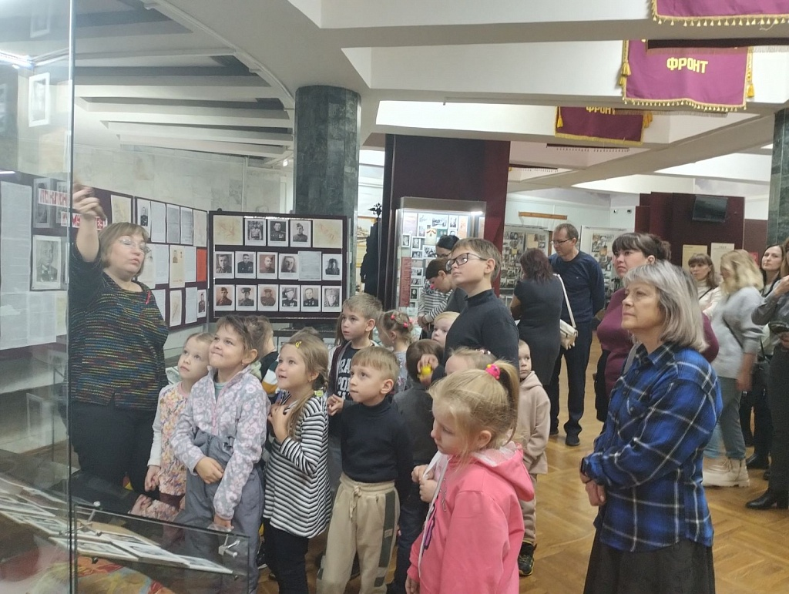
Обучающий коучинг
«Мы вместе», «Пути совершенствования взаимодействия педагога с родителями»

Slide 14
На 3 этапе происходит подведение итогов работы с молодыми педагогами, анализ эффективности реализации программы в целях повышения педагогической компетенции. «Кейс молодого специалиста» -вносятся педагогические находки, анкеты, отзывы и достижения на проведенные мероприятия.

Slide 15
Коучинг построен на мотивированном взаимодействии коуча и педагогов, в котором коуч создает специальные условия, направленные на раскрытие личностного потенциала каждого педагога для достижения им значимых для него целей в оптимальные сроки в конкретной предметной области знания.

Slide 16
Архипова Надежда Николаевна
Воспитатель
МДОУ «Детский сад №85 комбинированного вида
nadarxipova@yandex.ru

